Slide 1
背包动规

Slide 2
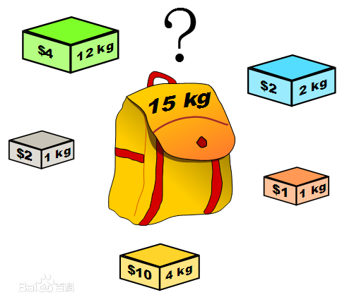
背包问题
问题：选哪些物品装入背包中可使得背包中物品价值最大？

Slide 3
背包问题
√
√
√
√
最大价值为$15。

Slide 4
背包问题
问题描述：给定一组物品，每种物品都有自己的重量和价格，在限定的总重量内，我们如何选择，才能使得物品的总价格最高。

Slide 5
0-1背包问题
0-1 背包问题：给定 n 种物品和一个容量为 C 的背包，物品 i 的重量是 wi，其价值为 vi 。
问：应该如何选择装入背包的物品，使得装入背包中的物品的总价值最大？
01背包问题的特点是每种物品只有一件，可以选择放入或者不放入。

Slide 6
0-1背包问题
1. 将原问题分解为子问题
由于放入背包的物品无所谓先后顺序，但我们可以人工规定就按照1~N顺序放入背包。因此，我们按1~N顺序划分阶段。
我们的目标是在前N种物品放入C容量的背包中获得最大的值，用F[n,C]表示前n件物品恰放入一个容量为C的背包可以获得的最大价值。
2.确定状态
在01背包问题中，一共有(1+n)*(1+C)个状态，每个状态都有其对应的最大价值。
3.确定一些初始状态（边界状态）的值
当n=0或者C等于0时，F[n,C]=0。

Slide 7
1
2
1. 初始化
2. 放入第一个物品
<12kg 的背包放不进第一个物品，最大价值为0。
第一个物品价值为4
3. 放入第二个物品
<2kg 的背包放不进第二个物品，最大价值为0。
2kg-11kg 可以放入第二个物品，且比上一行的大。
12-13kg 不必放入物品二
14-15kg 在12-13kg的基础下可以再放入物品2
6. 放入第五个物品
4. 放入第三个物品
3
4
5. 放入第四个物品
5
重量
 | 0 | 1 | 2 | 3 | 4 | 5 | 6 | 7 | 8 | 9 | 10 | 11 | 12 | 13 | 14 | 15
0
1
2
3
4
5
 | 0 | 1 | 2 | 3 | 4 | 5 | 6 | 7 | 8 | 9 | 10 | 11 | 12 | 13 | 14 | 15
0 | 0 | 0 | 0 | 0 | 0 | 0 | 0 | 0 | 0 | 0 | 0 | 0 | 0 | 0 | 0 | 0
1 | 0
2 | 0
3 | 0
4 | 0
5 | 0
 | 0 | 1 | 2 | 3 | 4 | 5 | 6 | 7 | 8 | 9 | 10 | 11 | 12 | 13 | 14 | 15
0 | 0 | 0 | 0 | 0 | 0 | 0 | 0 | 0 | 0 | 0 | 0 | 0 | 0 | 0 | 0 | 0
1 | 0 | 0 | 0 | 0 | 0 | 0 | 0 | 0 | 0 | 0 | 0 | 0
2 | 0
3 | 0
4 | 0
5 | 0
 | 0 | 1 | 2 | 3 | 4 | 5 | 6 | 7 | 8 | 9 | 10 | 11 | 12 | 13 | 14 | 15
0 | 0 | 0 | 0 | 0 | 0 | 0 | 0 | 0 | 0 | 0 | 0 | 0 | 0 | 0 | 0 | 0
1 | 0 | 0 | 0 | 0 | 0 | 0 | 0 | 0 | 0 | 0 | 0 | 0 | 4 | 4 | 4 | 4
2 | 0
3 | 0
4 | 0
5 | 0
 | 0 | 1 | 2 | 3 | 4 | 5 | 6 | 7 | 8 | 9 | 10 | 11 | 12 | 13 | 14 | 15
0 | 0 | 0 | 0 | 0 | 0 | 0 | 0 | 0 | 0 | 0 | 0 | 0 | 0 | 0 | 0 | 0
1 | 0 | 0 | 0 | 0 | 0 | 0 | 0 | 0 | 0 | 0 | 0 | 0 | 4 | 4 | 4 | 4
2 | 0 | 0 | 0
3 | 0
4 | 0
5 | 0
 | 0 | 1 | 2 | 3 | 4 | 5 | 6 | 7 | 8 | 9 | 10 | 11 | 12 | 13 | 14 | 15
0 | 0 | 0 | 0 | 0 | 0 | 0 | 0 | 0 | 0 | 0 | 0 | 0 | 0 | 0 | 0 | 0
1 | 0 | 0 | 0 | 0 | 0 | 0 | 0 | 0 | 0 | 0 | 0 | 0 | 4 | 4 | 4 | 4
2 | 0 | 0 | 2 | 2 | 2 | 2 | 2 | 2 | 2 | 2 | 2 | 2
3 | 0
4 | 0
5 | 0
 | 0 | 1 | 2 | 3 | 4 | 5 | 6 | 7 | 8 | 9 | 10 | 11 | 12 | 13 | 14 | 15
0 | 0 | 0 | 0 | 0 | 0 | 0 | 0 | 0 | 0 | 0 | 0 | 0 | 0 | 0 | 0 | 0
1 | 0 | 0 | 0 | 0 | 0 | 0 | 0 | 0 | 0 | 0 | 0 | 0 | 4 | 4 | 4 | 4
2 | 0 | 0 | 2 | 2 | 2 | 2 | 2 | 2 | 2 | 2 | 2 | 2 | 2 | 2
3 | 0
4 | 0
5 | 0
 | 0 | 1 | 2 | 3 | 4 | 5 | 6 | 7 | 8 | 9 | 10 | 11 | 12 | 13 | 14 | 15
0 | 0 | 0 | 0 | 0 | 0 | 0 | 0 | 0 | 0 | 0 | 0 | 0 | 0 | 0 | 0 | 0
1 | 0 | 0 | 0 | 0 | 0 | 0 | 0 | 0 | 0 | 0 | 0 | 0 | 4 | 4 | 4 | 4
2 | 0 | 0 | 2 | 2 | 2 | 2 | 2 | 2 | 2 | 2 | 2 | 2 | 4 | 4 | 2 | 2
3 | 0
4 | 0
5 | 0
 | 0 | 1 | 2 | 3 | 4 | 5 | 6 | 7 | 8 | 9 | 10 | 11 | 12 | 13 | 14 | 15
0 | 0 | 0 | 0 | 0 | 0 | 0 | 0 | 0 | 0 | 0 | 0 | 0 | 0 | 0 | 0 | 0
1 | 0 | 0 | 0 | 0 | 0 | 0 | 0 | 0 | 0 | 0 | 0 | 0 | 4 | 4 | 4 | 4
2 | 0 | 0 | 2 | 2 | 2 | 2 | 2 | 2 | 2 | 2 | 2 | 2 | 4 | 4 | 6 | 6
3 | 0 | 2
4 | 0
5 | 0
 | 0 | 1 | 2 | 3 | 4 | 5 | 6 | 7 | 8 | 9 | 10 | 11 | 12 | 13 | 14 | 15
0 | 0 | 0 | 0 | 0 | 0 | 0 | 0 | 0 | 0 | 0 | 0 | 0 | 0 | 0 | 0 | 0
1 | 0 | 0 | 0 | 0 | 0 | 0 | 0 | 0 | 0 | 0 | 0 | 0 | 4 | 4 | 4 | 4
2 | 0 | 0 | 2 | 2 | 2 | 2 | 2 | 2 | 2 | 2 | 2 | 2 | 4 | 4 | 6 | 6
3 | 0 | 2 | 1
4 | 0
5 | 0
 | 0 | 1 | 2 | 3 | 4 | 5 | 6 | 7 | 8 | 9 | 10 | 11 | 12 | 13 | 14 | 15
0 | 0 | 0 | 0 | 0 | 0 | 0 | 0 | 0 | 0 | 0 | 0 | 0 | 0 | 0 | 0 | 0
1 | 0 | 0 | 0 | 0 | 0 | 0 | 0 | 0 | 0 | 0 | 0 | 0 | 4 | 4 | 4 | 4
2 | 0 | 0 | 2 | 2 | 2 | 2 | 2 | 2 | 2 | 2 | 2 | 2 | 4 | 4 | 6 | 6
3 | 0 | 2 | 2
4 | 0
5 | 0
 | 0 | 1 | 2 | 3 | 4 | 5 | 6 | 7 | 8 | 9 | 10 | 11 | 12 | 13 | 14 | 15
0 | 0 | 0 | 0 | 0 | 0 | 0 | 0 | 0 | 0 | 0 | 0 | 0 | 0 | 0 | 0 | 0
1 | 0 | 0 | 0 | 0 | 0 | 0 | 0 | 0 | 0 | 0 | 0 | 0 | 4 | 4 | 4 | 4
2 | 0 | 0 | 2 | 2 | 2 | 2 | 2 | 2 | 2 | 2 | 2 | 2 | 4 | 4 | 6 | 6
3 | 0 | 2 | 2 | 2 | 2 | 2 | 2 | 2 | 2 | 2 | 2 | 2
4 | 0
5 | 0
 | 0 | 1 | 2 | 3 | 4 | 5 | 6 | 7 | 8 | 9 | 10 | 11 | 12 | 13 | 14 | 15
0 | 0 | 0 | 0 | 0 | 0 | 0 | 0 | 0 | 0 | 0 | 0 | 0 | 0 | 0 | 0 | 0
1 | 0 | 0 | 0 | 0 | 0 | 0 | 0 | 0 | 0 | 0 | 0 | 0 | 4 | 4 | 4 | 4
2 | 0 | 0 | 2 | 2 | 2 | 2 | 2 | 2 | 2 | 2 | 2 | 2 | 4 | 4 | 6 | 6
3 | 0 | 2 | 2 | 4 | 4 | 4 | 4 | 4 | 4 | 4 | 4 | 4
4 | 0
5 | 0
 | 0 | 1 | 2 | 3 | 4 | 5 | 6 | 7 | 8 | 9 | 10 | 11 | 12 | 13 | 14 | 15
0 | 0 | 0 | 0 | 0 | 0 | 0 | 0 | 0 | 0 | 0 | 0 | 0 | 0 | 0 | 0 | 0
1 | 0 | 0 | 0 | 0 | 0 | 0 | 0 | 0 | 0 | 0 | 0 | 0 | 4 | 4 | 4 | 4
2 | 0 | 0 | 2 | 2 | 2 | 2 | 2 | 2 | 2 | 2 | 2 | 2 | 4 | 4 | 6 | 6
3 | 0 | 2 | 2 | 4 | 4 | 4 | 4 | 4 | 4 | 4 | 4 | 4 | 4 | 6 | 6 | 8
4 | 0
5 | 0
 | 0 | 1 | 2 | 3 | 4 | 5 | 6 | 7 | 8 | 9 | 10 | 11 | 12 | 13 | 14 | 15
0 | 0 | 0 | 0 | 0 | 0 | 0 | 0 | 0 | 0 | 0 | 0 | 0 | 0 | 0 | 0 | 0
1 | 0 | 0 | 0 | 0 | 0 | 0 | 0 | 0 | 0 | 0 | 0 | 0 | 4 | 4 | 4 | 4
2 | 0 | 0 | 2 | 2 | 2 | 2 | 2 | 2 | 2 | 2 | 2 | 2 | 4 | 4 | 6 | 6
3 | 0 | 2 | 2 | 4 | 4 | 4 | 4 | 4 | 4 | 4 | 4 | 4 | 4 | 6 | 6 | 8
4 | 0 | 2
5 | 0
 | 0 | 1 | 2 | 3 | 4 | 5 | 6 | 7 | 8 | 9 | 10 | 11 | 12 | 13 | 14 | 15
0 | 0 | 0 | 0 | 0 | 0 | 0 | 0 | 0 | 0 | 0 | 0 | 0 | 0 | 0 | 0 | 0
1 | 0 | 0 | 0 | 0 | 0 | 0 | 0 | 0 | 0 | 0 | 0 | 0 | 4 | 4 | 4 | 4
2 | 0 | 0 | 2 | 2 | 2 | 2 | 2 | 2 | 2 | 2 | 2 | 2 | 4 | 4 | 6 | 6
3 | 0 | 2 | 2 | 4 | 4 | 4 | 4 | 4 | 4 | 4 | 4 | 4 | 4 | 6 | 6 | 8
4 | 0 | 2 | 2 | 4
5 | 0
 | 0 | 1 | 2 | 3 | 4 | 5 | 6 | 7 | 8 | 9 | 10 | 11 | 12 | 13 | 14 | 15
0 | 0 | 0 | 0 | 0 | 0 | 0 | 0 | 0 | 0 | 0 | 0 | 0 | 0 | 0 | 0 | 0
1 | 0 | 0 | 0 | 0 | 0 | 0 | 0 | 0 | 0 | 0 | 0 | 0 | 4 | 4 | 4 | 4
2 | 0 | 0 | 2 | 2 | 2 | 2 | 2 | 2 | 2 | 2 | 2 | 2 | 4 | 4 | 6 | 6
3 | 0 | 2 | 2 | 4 | 4 | 4 | 4 | 4 | 4 | 4 | 4 | 4 | 4 | 6 | 6 | 8
4 | 0 | 2 | 2 | 4 | 5 | 5 | 5 | 5 | 5 | 5 | 5 | 5 | 5
5 | 0
 | 0 | 1 | 2 | 3 | 4 | 5 | 6 | 7 | 8 | 9 | 10 | 11 | 12 | 13 | 14 | 15
0 | 0 | 0 | 0 | 0 | 0 | 0 | 0 | 0 | 0 | 0 | 0 | 0 | 0 | 0 | 0 | 0
1 | 0 | 0 | 0 | 0 | 0 | 0 | 0 | 0 | 0 | 0 | 0 | 0 | 4 | 4 | 4 | 4
2 | 0 | 0 | 2 | 2 | 2 | 2 | 2 | 2 | 2 | 2 | 2 | 2 | 4 | 4 | 6 | 6
3 | 0 | 2 | 2 | 4 | 4 | 4 | 4 | 4 | 4 | 4 | 4 | 4 | 4 | 6 | 6 | 8
4 | 0 | 2 | 2 | 4 | 5 | 5 | 5 | 5 | 5 | 5 | 5 | 5 | 5 | 6 | 7 | 8
5 | 0
 | 0 | 1 | 2 | 3 | 4 | 5 | 6 | 7 | 8 | 9 | 10 | 11 | 12 | 13 | 14 | 15
0 | 0 | 0 | 0 | 0 | 0 | 0 | 0 | 0 | 0 | 0 | 0 | 0 | 0 | 0 | 0 | 0
1 | 0 | 0 | 0 | 0 | 0 | 0 | 0 | 0 | 0 | 0 | 0 | 0 | 4 | 4 | 4 | 4
2 | 0 | 0 | 2 | 2 | 2 | 2 | 2 | 2 | 2 | 2 | 2 | 2 | 4 | 4 | 6 | 6
3 | 0 | 2 | 2 | 4 | 4 | 4 | 4 | 4 | 4 | 4 | 4 | 4 | 4 | 6 | 6 | 8
4 | 0 | 2 | 2 | 4 | 5 | 5 | 5 | 5 | 5 | 5 | 5 | 5 | 5 | 6 | 7 | 8
5 | 0 | 2 | 2 | 4
 | 0 | 1 | 2 | 3 | 4 | 5 | 6 | 7 | 8 | 9 | 10 | 11 | 12 | 13 | 14 | 15
0 | 0 | 0 | 0 | 0 | 0 | 0 | 0 | 0 | 0 | 0 | 0 | 0 | 0 | 0 | 0 | 0
1 | 0 | 0 | 0 | 0 | 0 | 0 | 0 | 0 | 0 | 0 | 0 | 0 | 4 | 4 | 4 | 4
2 | 0 | 0 | 2 | 2 | 2 | 2 | 2 | 2 | 2 | 2 | 2 | 2 | 4 | 4 | 6 | 6
3 | 0 | 2 | 2 | 4 | 4 | 4 | 4 | 4 | 4 | 4 | 4 | 4 | 4 | 6 | 6 | 8
4 | 0 | 2 | 2 | 4 | 5 | 5 | 5 | 5 | 5 | 5 | 5 | 5 | 5 | 6 | 7 | 8
5 | 0 | 2 | 2 | 4 | 10
 | 0 | 1 | 2 | 3 | 4 | 5 | 6 | 7 | 8 | 9 | 10 | 11 | 12 | 13 | 14 | 15
0 | 0 | 0 | 0 | 0 | 0 | 0 | 0 | 0 | 0 | 0 | 0 | 0 | 0 | 0 | 0 | 0
1 | 0 | 0 | 0 | 0 | 0 | 0 | 0 | 0 | 0 | 0 | 0 | 0 | 4 | 4 | 4 | 4
2 | 0 | 0 | 2 | 2 | 2 | 2 | 2 | 2 | 2 | 2 | 2 | 2 | 4 | 4 | 6 | 6
3 | 0 | 2 | 2 | 4 | 4 | 4 | 4 | 4 | 4 | 4 | 4 | 4 | 4 | 6 | 6 | 8
4 | 0 | 2 | 2 | 4 | 5 | 5 | 5 | 5 | 5 | 5 | 5 | 5 | 5 | 6 | 7 | 8
5 | 0 | 2 | 2 | 4 | 10 | 12
 | 0 | 1 | 2 | 3 | 4 | 5 | 6 | 7 | 8 | 9 | 10 | 11 | 12 | 13 | 14 | 15
0 | 0 | 0 | 0 | 0 | 0 | 0 | 0 | 0 | 0 | 0 | 0 | 0 | 0 | 0 | 0 | 0
1 | 0 | 0 | 0 | 0 | 0 | 0 | 0 | 0 | 0 | 0 | 0 | 0 | 4 | 4 | 4 | 4
2 | 0 | 0 | 2 | 2 | 2 | 2 | 2 | 2 | 2 | 2 | 2 | 2 | 4 | 4 | 6 | 6
3 | 0 | 2 | 2 | 4 | 4 | 4 | 4 | 4 | 4 | 4 | 4 | 4 | 4 | 6 | 6 | 8
4 | 0 | 2 | 2 | 4 | 5 | 5 | 5 | 5 | 5 | 5 | 5 | 5 | 5 | 6 | 7 | 8
5 | 0 | 2 | 2 | 4 | 10 | 12 | 12 | 14 | 15 | 15 | 15 | 15 | 15 | 15 | 15 | 15
最大价值是$15
物体

Slide 8
0-1背包问题
1
4. 确定状态方程
2
+
$10
3
11kg
4
1
拿
5
2
F(4,15-W5)
V5
3
4
5
不拿
F(5,15)
F(4,15)

Slide 9
0-1背包问题
4. 确定状态方程
$$F\left(n,C\right)=\left\{\begin{aligned}\max{(F\left(n−1,C\right),F\left(n−1,C−w_{n}\right)+v_{n})} (C≥w_{n}) \\ F\left(n−1,C\right) (0≤C<w_{n})\end{aligned}\right.$$

Slide 10
采药
M*N维的二维数组，每个位置有一个非负值，每次只能向右或者向下走，求从（1，1）走到（M,N）的最小值。
样例输入：
5 4
3 5 2 9
8 3 12 8
6 7 2 9
14 18 24 9
2 28 19 15
样例输出：
53
题目描述
辰辰是个天资聪颖的孩子，他的梦想是成为世界上最伟大的医师。为此，他想拜附近最有威望的医师为师。医师为了判断他的资质，给他出了一个难题。医师把他带到一个到处都是草药的山洞里对他说：“孩子，这个山洞里有一些不同的草药，采每一株都需要一些时间，每一株也有它自身的价值。我会给你一段时间，在这段时间里，你可以采到一些草药。如果你是一个聪明的孩子，你应该可以让采到的草药的总价值最大。”
如果你是辰辰，你能完成这个任务吗？

Slide 11
采药
输入数据：
第一行有 2 个整数 T(1≤T≤1000) 和 M(1≤M≤100) ，用一个空格隔开， T 代表总共能够用来采药的时间， M 代表山洞里的草药的数目。
接下来的 M 行每行包括两个在 1 到 100 之间（包括 1和 100 ）的整数，分别表示采摘某株草药的时间和这株草药的价值。
70 3
71 100
69 1
1 2
输出数据：
1 个整数，表示在规定的时间内可以采到的草药的最大总价值。
3

Slide 12
采药
时间T相当于背包容量C，草药数目M相当于物品数量n。这是一道典型的01背包问题。

Slide 13
边界：
f[0][0]=0;
动态方程实现：
for(int i=1;i<=m;i++)
{
for(int j=0;j<=t;j++)
f[i][j]=f[i-1][j];
for(int j=w[i];j<=t;j++)
f[i][j]=max(f[i-1][j-w[i]]+v[i],f[i][j]);
}

Slide 14
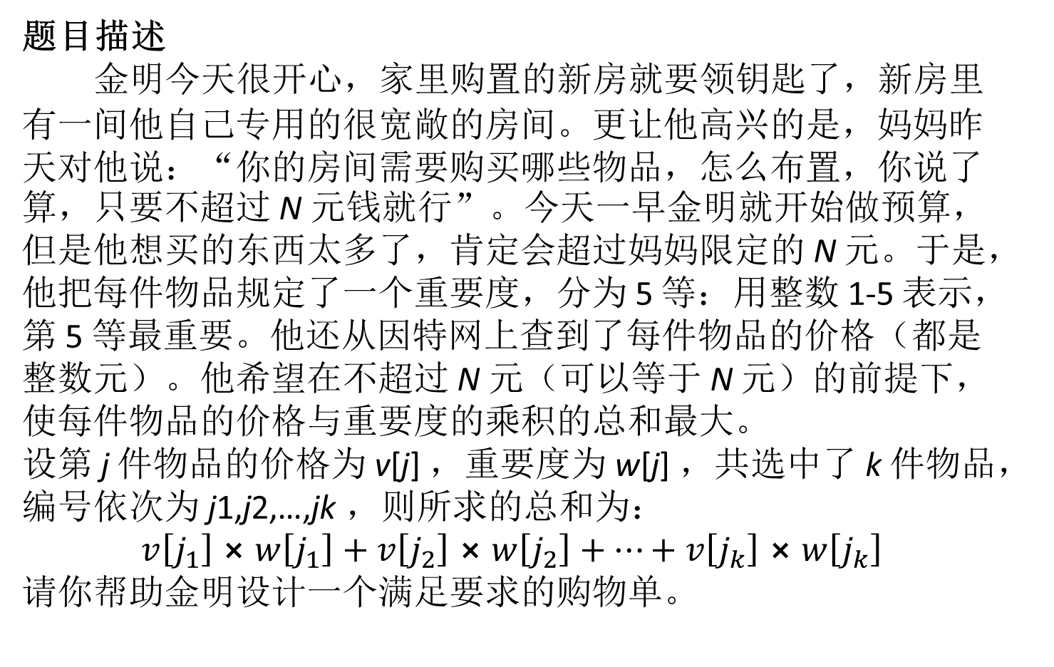
开心的金明
题目描述
金明今天很开心，家里购置的新房就要领钥匙了，新房里有一间他自己专用的很宽敞的房间。更让他高兴的是，妈妈昨天对他说：“你的房间需要购买哪些物品，怎么布置，你说了算，只要不超过 N 元钱就行”。今天一早金明就开始做预算，但是他想买的东西太多了，肯定会超过妈妈限定的 N 元。于是，他把每件物品规定了一个重要度，分为 5 等：用整数 1-5 表示，第 5 等最重要。他还从因特网上查到了每件物品的价格（都是整数元）。他希望在不超过 N 元（可以等于 N 元）的前提下，使每件物品的价格与重要度的乘积的总和最大。
设第 j 件物品的价格为 v[​j] ，重要度为 w[​j] ，共选中了 k 件物品，编号依次为 j1​,j2​,…,jk​ ，则所求的总和为：
$$v\left[j_{1}\right]⨯w\left[j_{1}\right]+v\left[j_{2}\right]⨯w\left[j_{2}\right]+…+v\left[j_{k}\right]⨯w\left[j_{k}\right]$$
请你帮助金明设计一个满足要求的购物单。

Slide 15
开心的金明
输入格式
第一行，为 2 个正整数，用一个空格隔开： Nm （其中 N(<30000) 表示总钱数， m(<25000) 为希望购买物品的个数。）
从第 2行到第 m+1行，第 j 行给出了编号为 j-1的物品的基本数据，每行有 2 个非负整数 vp （其中 v 表示该物品的价格 (v≤10000) ， p 表示该物品的重要度( 1-5 )
1000 5
800 2
400 5
300 5
400 3
200 2
输出格式
1个正整数，为不超过总钱数的物品的价格与重要度乘积的总和的最大值 (<100000000)。
3900

Slide 16
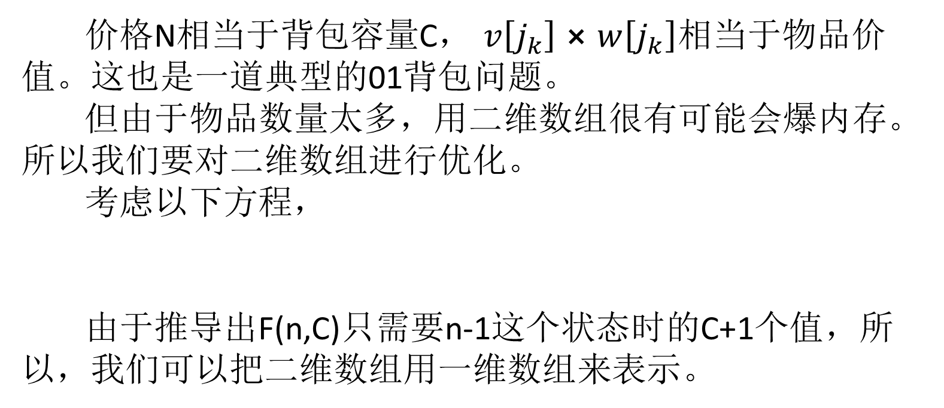
开心的金明
价格N相当于背包容量C， $v\left[j_{k}\right]⨯w\left[j_{k}\right]$相当于物品价值。这也是一道典型的01背包问题。
但由于物品数量太多，用二维数组很有可能会爆内存。所以我们要对二维数组进行优化。
考虑以下方程，
由于推导出F(n,C)只需要n-1这个状态时的C+1个值，所以，我们可以把二维数组用一维数组来表示。
$$F\left(n,C\right)=\left\{\begin{aligned}\max{(F\left(n−1,C\right),F\left(n−1,C−w_{n}\right)+v_{n})} (C≥w_{n}) \\ F\left(n−1,C\right) (0≤C<w_{n})\end{aligned}\right.$$

Slide 17
动态方程优化实现：
for(int j=1;j<=n;j++){
for(int k=m;k>=a[j];k--){ //倒着更新数组
dp[k]=max(dp[k],dp[k-a[j]]+a[j]*b[j]);
}
}

Slide 18
疯狂采药
题目描述
LiYuxiang是个天资聪颖的孩子，他的梦想是成为世界上最伟大的医师。为此，他想拜附近最有威望的医师为师。医师为了判断他的资质，给他出了一个难题。医师把他带到一个到处都是草药的山洞里对他说：“孩子，这个山洞里有一些不同种类的草药，采每一种都需要一些时间，每一种也有它自身的价值。我会给你一段时间，在这段时间里，你可以采到一些草药。如果你是一个聪明的孩子，你应该可以让采到的草药的总价值最大。”
如果你是LiYuxiang，你能完成这个任务吗？
此题和原题的不同点：
1.每种草药可以无限制地疯狂采摘。
2.药的种类眼花缭乱，采药时间好长好长啊！师傅等得菊花都谢了！

Slide 19
疯狂采药
输入数据：
第一行有 2 个整数 T(1≤T≤1000) 和 M(1≤M≤100) ，用一个空格隔开， T 代表总共能够用来采药的时间， M 代表山洞里的草药的数目。
接下来的 M 行每行包括两个在 1 到 100 之间（包括 1和 100 ）的整数，分别表示采摘某株草药的时间和这株草药的价值。
70 3
71 100
69 1
1 2
输出数据：
1 个整数，表示在规定的时间内可以采到的草药的最大总价值。
140
说明
对于30%的数据，M <= 1000；
对于全部的数据，M <= 10000，且M*T<10000000(别数了，7个0)。

Slide 20
疯狂采药
时间T相当于背包容量C，草药数目M相当于物品数量n。这是一道典型的完全背包问题，每种物品都可以无限取。
和上一题一样，这道题必须优化，否则内存不足。
$$F\left(n,C\right)=\left\{\begin{aligned}\max{(F\left(n−1,C\right),F\left(n,C−w_{n}\right)+v_{n})} (C≥w_{n}) \\ F\left(n−1,C\right) (0≤C<w_{n})\end{aligned}\right.$$

Slide 21
完全背包动态方程优化实现：
for(int j=1;j<=n;j++){
for(int k=a[j];k<=m;k++){ //正序更新
dp[k]=max(dp[k],dp[k-a[j]]+b[j]);
if (dp[k]>maxf) maxf=dp[k];
}
}

Slide 22
模板
01背包问题：
无优化
for(int i=1;i<=n;i++)
{
for(int c=0;c<=m;c++)
{
f[i][c]=f[i-1][c];
if(c>=w[i])
f[i][c]=max(f[i][c],f[i-1][c-w[i]]+v[i]);
}
}
一维数组优化
for(int i=1;i<=n;i++)
{
for(int c=m;c>=0;c--)
{
if(c>=w[i])
f[c]=max(f[c],f[c-w[i]]+v[i]);
}
}

Slide 23
模板
完全背包问题：
for(int i=1;i<=n;i++)
{
for(int c=0;c<=m;c++)
{
if(c>=w[i])
f[c]=max(f[c],f[c-w[i]]+v[i]);
}
}

Slide 24
练习题
小视野课程二的第十三节背包动规：
Problem G: NASA的食物计划(多维背包)
Problem H: 蛙人(多维背包变形)
Problem K: 逃亡的准备(多重背包问题)

